Slide 1
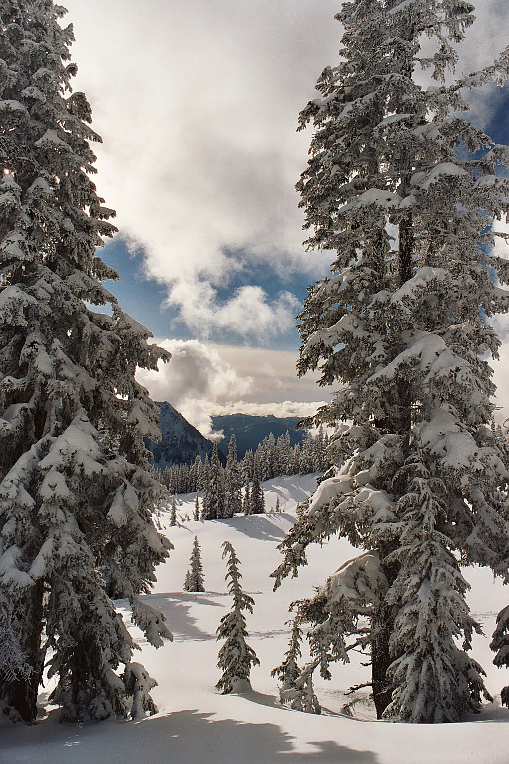
第一个文本语句
第二个文本语句
最后一个文本语句
Notes:
动态图片在包含淡入题注的窗口中平移
（高级）
提示： 为获得最佳效果，请选择一个纵向高分辨率图片，且图片高度大于幻灯片高度。 上例中的图片为 38.1 厘米（高）x 25.4 厘米（宽）。 （正常幻灯片尺寸是 19.05 厘米（高）x 25.4 厘米（宽）。）
若要重现此幻灯片上的图片效果，请执行以下操作：
在“开始”选项卡上的“幻灯片”组中，单击“版式”，然后单击“空白”。
在“插入”选项卡上的“图像”组中，单击“图片”。在“插入图片”对话框中，选择一个图片，然后单击“插入”。
选择图片。在“图片工具”下的“格式”选项卡上的“大小”组中，单击“大小和位置”对话框启动器。在“设置图片格式”对话框中，调整图像的大小或裁剪图像，以便将高度设置为 15，将宽度设置为 10。若要裁剪图片，请单击左窗格中的“裁剪”，然后在右窗格中的“裁剪位置”下，向“高度”、“宽度”、“左对齐”和“顶对齐”框中输入值。若要调整图片的大小，请单击左窗格中的“大小”，然后在右窗格中的“尺寸和旋转”下，向“高度”和“宽度”框中输入值。
在“开始”选项卡上的“绘图”组中，单击“排列”，指向“对齐”，然后执行以下操作：
单击“与幻灯片对齐”。
单击“顶端对齐”。
单击“水平居中”。
图片的其余部分会延伸到幻灯片区域的底部边缘之外。 您可能需要缩小才能查看幻灯片。 若要缩小，请在“视图”选项卡上的“显示比例”组中，单击“显示比例”。 在“显示比例”对话框中，选择“33%”。
若要重现此幻灯片上的形状效果，请执行以下操作：
在“开始”选项卡上的“绘图”组中，单击“形状”，然后在“矩形”下，单击“圆角矩形”（左边的第二个选项）。在幻灯片上拖动以绘制一个圆角矩形。
选择该圆角矩形。在“绘图工具”下的“格式”选项卡上的“大小”组中，执行以下操作：
在“形状高度”框中，输入 2.5。
在“形状宽度”框中，输入 8。
还是在“格式”选项卡上，在“形状样式”组中，执行以下操作：
单击“形状填充”旁边的箭头，然后单击“无填充”。
单击“形状轮廓”旁边的箭头，然后在“主题颜色”下，单击“白色，背景 1”（第一行，左边的第一个选项）。
还是在“格式”选项卡上，在“形状样式”组的右下角，单击“设置形状格式”对话框启动器。 在“设置形状格式”对话框的左窗格中，单击“线型”。 在“线型”窗格的“宽度”框中，输入 12.5 pt。
还是在“设置形状格式”对话框中，在左窗格中单击“三维格式”，然后在“三维格式”窗格中执行以下操作：
在“棱台”下，单击“上”旁边的按钮，然后在“棱台”下，单击“圆形”（第一行，左边的第一个选项）。
在“表面效果”下，单击“材料”旁边的按钮，然后在“标准”下，单击“暖色粗糙”（左边的第二个选项）。 单击“照明”旁边的按钮，然后在“冷调”下，单击“冰冻”（左边的第二个选项）。
在“开始”选项卡上的“绘图”组中，单击“排列”，指向“对齐”，然后执行以下操作：
单击“与幻灯片对齐”。
单击“垂直居中”。
单击“水平居中”。
在“开始”选项卡上的“绘图”组中，单击“形状”，然后在“矩形”下，单击“矩形”（左边的第一个选项）。在幻灯片上拖动以绘制一个矩形。
选择矩形。在“绘图工具”下的“格式”选项卡上的“大小”组中，执行以下操作：
在“形状高度”框中，输入 2.51。
在“形状宽度”框中，输入 10。
还是在“格式”选项卡上，在“形状样式”组中，单击“形状轮廓”旁边的箭头，然后单击“无轮廓”。
还是在“格式”选项卡上，在“形状样式”组中，单击“形状填充”旁边的箭头，指向“渐变”，然后单击“其他渐变”。
在“设置形状格式”对话框中，单击左窗格中的“填充”，选择“填充”窗格中的“渐变填充”，然后执行以下操作：
在“类型”列表中，选择“线性”。
单击“方向”旁边的按钮，然后单击“线性向下”（第一行，左边的第二个选项）。
在“渐变光圈”下，单击“添加渐变光圈”或“删除渐变光圈”，直到滑块中出现两个光圈。
还是在“渐变光圈”下，按照以下步骤自定义渐变光圈：
选择滑块中左边的第一个光圈，然后执行以下操作：
在“位置”框中，输入 0%。
单击“颜色”旁边的按钮，然后在“主题颜色”下，单击“黑色，文本 1”（第一行，左边的第二个选项）。
在“透明度”框中，输入 0%。
在滑块中选择左边的第二个光圈，然后执行以下操作：
在“位置”框中，输入 100%。
单击“颜色”旁边的按钮，然后在“主题颜色”下，单击“黑色，文本 1，淡色 25%”（第四行，左边的第二个选项）。
在“透明度”框中，输入 0%。
在“开始”选项卡上的“绘图”组中，单击“排列”，指向“对齐”，然后执行以下操作：
单击“与幻灯片对齐”。
单击“顶端对齐”。
单击“水平居中”。
选择矩形。在“开始”选项卡上的“剪贴板”组中，单击“复制”旁边的箭头，然后单击“复制”。
在“开始”选项卡上的“绘图”组中，单击“排列”，指向“旋转”，然后单击“垂直翻转”。
还是在“开始”选项卡上，在“绘图”组中单击“排列”，指向“对齐”，然后执行以下操作：
单击“与幻灯片对齐”。
单击“底端对齐”。
单击“水平居中”。
还是在“开始”选项卡上，在“绘图”组中，单击“形状”，然后在“矩形”下，单击“矩形”（左边的第一个选项）。在幻灯片上拖动以绘制一个矩形。
选择矩形。在“绘图工具”下的“格式”选项卡上的“大小”组中，执行以下操作：
在“形状高度”框中，输入 2.55。
在“形状宽度”框中，输入 1.06。
在“绘图工具”下的“格式”选项卡上，在“形状样式”组的右下角，单击“设置形状格式”对话框启动器。 在“设置形状格式”对话框的左窗格中，单击“线条颜色”。 在“线条颜色”窗格中，选择“无线条”。
还是在“设置形状格式”对话框中，单击左窗格中的“填充”。 在“填充”窗格中，选择“纯色填充”，单击“颜色”旁边的按钮，然后在“主题颜色”下，单击“黑色，文本 1，淡色 25%”（第四行，左边的第二个选项）。
在“开始”选项卡上的“绘图”组中，单击“排列”，指向“对齐”，然后执行以下操作：
单击“与幻灯片对齐”。
单击“右对齐”。
单击“垂直居中”。
选择矩形。在“开始”选项卡上的“剪贴板”组中，单击“复制”旁边的箭头，然后单击“复制”。
选择重复的矩形。 在“开始”选项卡上的“绘图”组中，单击“排列”，指向“对齐”，然后执行以下操作：
单击“与幻灯片对齐”。
单击“左对齐”。
单击“垂直居中”。
在“开始”选项卡上的“编辑”组中，单击“选择”，然后单击“选择窗格”。 在“选择和可见性”窗格中，选择圆角矩形。
在“开始”选项卡上的“绘图”组中，单击“排列”，然后单击“置于顶层”。
在“选择和可见性”窗格中，按住 Ctrl，然后选择圆角矩形和四个矩形。
在“开始”选项卡上的“绘图”组中，单击“排列”，然后单击“组合”。
若要重现此幻灯片上的文本效果，请执行以下操作：
在“插入”选项卡上的“文本”组中，单击“文本框”。在幻灯片上拖动以绘制文本框。
键入您希望显示在文本框中的文本，然后选择该文本。通过以下步骤设置文本框中文本的格式：
在“开始”选项卡上的“字体”组中，选择“宋体”字体和字号“26”。
单击“字体颜色”旁边的箭头，然后在“主题颜色”下，单击“白色，背景 1”（第一行，左边的第一个选项）。
在“段落”组中，单击“文本左对齐”。
将文本框拖到圆角矩形的左下方。
若要重现图片在此幻灯片上的动画效果，请执行以下操作：
在幻灯片上选择图片。
在“动画”选项卡上的“高级动画”组中，单击“添加动画”，然后在“进入”下，单击“淡出”。
还是在“动画”选项卡上，在“计时”组的“开始”列表中，选择“与上一动画同时”。
还是在“动画”选项卡上，在“计时”组的“持续时间”框中，键入 2。
在“动画”选项卡上的“高级动画”组中，单击“添加动画”，然后单击“其他动作路径”。
在“添加动作路径”对话框中的“线条和曲线”下，单击“向上”。
还是在“动画”选项卡上，在“计时”组的“开始”列表中，选择“与上一动画同时”。
还是在“动画”选项卡上，在“计时”组的“持续时间”框中，键入 20。
在幻灯片上，选择“向上”动作路径，然后执行以下操作：
按住 Shift，然后将动作路径的端点（红色箭头）拖到幻灯片的上边缘。
按住 Shift，然后将动作路径的起点（绿色箭头）拖到幻灯片的下边缘。
若要重现文本在此幻灯片上的动画效果，请执行以下操作：
在幻灯片上选择文本框。
在“动画”选项卡上的“高级动画”组中，单击“添加动画”，然后在“进入”下，单击“淡出”。
还是在“动画”选项卡上，在“计时”组的“开始”列表中，选择“与上一动画同时”。
还是在“动画”选项卡上，在“计时”组的“持续时间”框中，键入 .5。
还是在“动画”选项卡上，在“计时”组的“延迟”框中，键入 3.0。
还是在“动画”选项卡上，在“高级动画”组中单击“添加动画”，然后在“退出”下，单击“淡出”。
还是在“动画”选项卡上，在“计时”组的“开始”列表中，选择“与上一动画同时”。
还是在“动画”选项卡上，在“计时”组的“持续时间”框中，键入 .5。
还是在“动画”选项卡上，在“计时”组的“延迟”框中，键入 8.0。
在幻灯片上选择文本框。在“开始”选项卡上的“剪贴板”组中，单击“复制”旁边的箭头，然后单击“复制”。
在幻灯片上，在第二个文本框中单击并编辑文本。
在“动画”选项卡上的“高级动画”组中，单击“动画窗格”。
在“动画窗格”中，执行以下操作：
选择第二个文本框上的进入动画。单击效果右侧的箭头，然后单击“计时”。在“淡出”对话框的“计时”选项卡上的“延迟”框中，输入 8.5，然后单击“确定”。
选择第二个文本框上的退出动画。单击效果右侧的箭头，然后单击“计时”。在“淡出”对话框的“计时”选项卡上的“延迟”框中，输入 13.0，然后单击“确定”。
在幻灯片上选择第二个文本框。在“开始”选项卡上的“剪贴板”组中，单击“复制”旁边的箭头，然后单击“复制”。
在幻灯片上，在第三个文本框中单击并编辑文本。
在“动画窗格”中，执行以下操作：
选择第三个文本框上的进入动画。单击效果右侧的箭头，然后单击“计时”。在“淡出”对话框的“计时”选项卡上的“延迟”框中，输入 13.5，然后单击“确定”。
选择第三个文本框上的退出动画。单击效果右侧的箭头，然后单击“计时”。在“淡出”对话框的“计时”选项卡上的“延迟”框中，输入 19.5，然后单击“确定”。
在幻灯片上，按住 Ctrl，然后选择这三个文本框。在“开始”选项卡上的“绘图”组中，单击“排列”，指向“对齐”，然后执行以下操作：
单击“对齐所选对象”。
单击“垂直居中”。
单击“水平居中”。
若要重现形状在此幻灯片上的动画效果，请执行以下操作：
在幻灯片上，选择圆角矩形和构成幻灯片背景的一组形状。
在“动画”选项卡上的“高级动画”组中，单击“添加动画”，然后单击“更多强调效果”。 在“添加强调效果”对话框中的“基本”下，单击“放大/缩小”。
还是在“动画”选项卡上，在“计时”组的“开始”列表中，选择“上一动画之后”。
还是在“动画”选项卡上，在“计时”组的“持续时间”框中，键入 2。
在“动画”选项卡上的“动画”组中，单击“效果选项”，然后单击“水平”。
在“动画”选项卡上的“高级动画”组中，单击“添加动画”，然后单击“更多退出效果”。 在“添加强调效果”对话框中的“基本”下，单击“淡出”。
还是在“动画”选项卡上，在“计时”组的“开始”列表中，选择“与上一动画同时”。
还是在“动画”选项卡上，在“计时”组的“持续时间”框中，键入 1。

